Slide 1
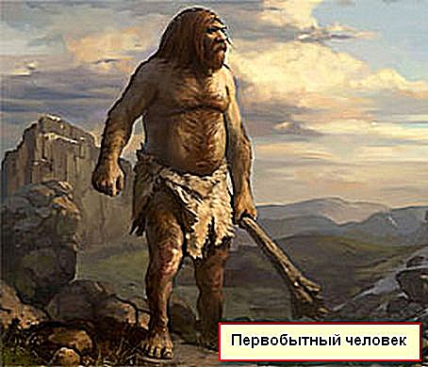
древнейшие люди

Slide 2
ЖИЗНЬ ПЕРВОБЫТНЫХ ЛЮДЕЙ ? ? ?
Облик древних предков
Первые орудия труда
Основные занятия
Овладение огнем

Slide 3
Почему первобытные?
ПЕРВОБЫТНЫЕ – это люди, которые жили до изобретения письма, до появления первых государств и больших городов

Slide 4
Проблемный вопрос урока
Почему ПЕРВОБЫТНОСТЬ – самый длительный по времени период в истории человечества?

Slide 5
Где появился????
2 млн. лет назад
Юго-Восточная Африка

Slide 6
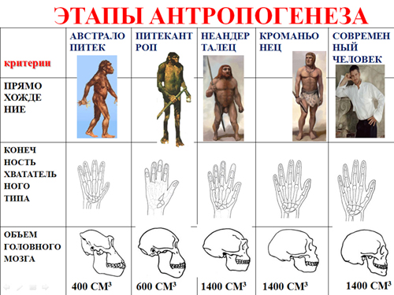
Как выглядел????

Slide 7
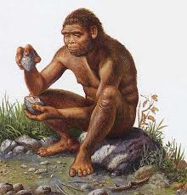
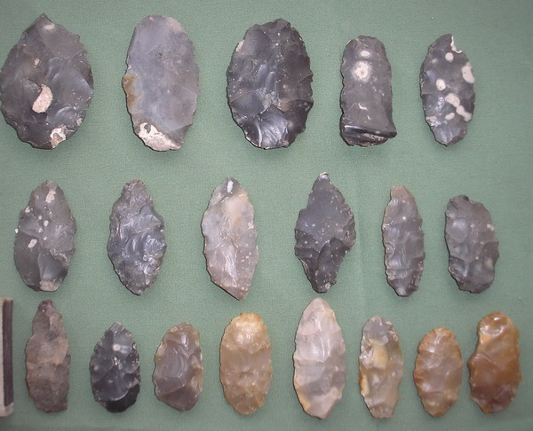
Какие орудия труда были????
Орудия труда – это то, чем человек работает, использует в своей трудовой деятельности
- из чего изготавливали?
-для чего они служили?
Сделаем вывод:….как благодаря им изменилась жизнь людей?

Slide 8
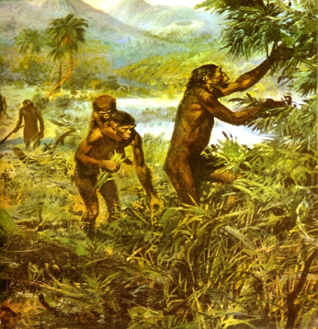
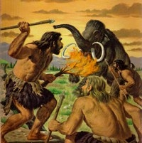
Чем жили, основные занятия?
Основные занятия
собирательство
охота
Тип хозяйства- ПРИСВАИВАЮЩИЙ, пока люди только брали (присваивали) то, что давала им природа

Slide 9
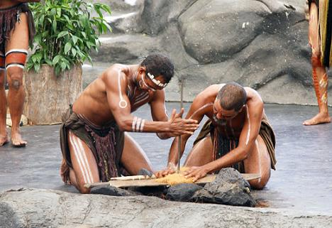
Овладение огнем???
1 млн. л.н.- человек овладел огнем
Сделаем вывод:… как огонь изменил жизнь людей?

Slide 10
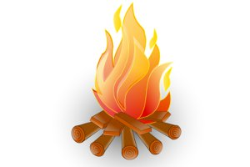
Огонь дал человеку:
светло
вкусно
тепло
безопасно
Усовершенствовали
орудия труда
Легко в быту и на охоте

Slide 11
Проблемный вопрос урока
Почему ПЕРВОБЫТНОСТЬ – самый длительный по времени период в истории человечества?

Slide 12
Домашнее задание:
П. 1. знать значения слов: история, всеобщая история, первобытность, орудия труда, тип хозяйства
Рисунки – орудия труда
Что дал огонь человеку?- понятийное колесо
работа в Р.Т. - №…

